Slide 1
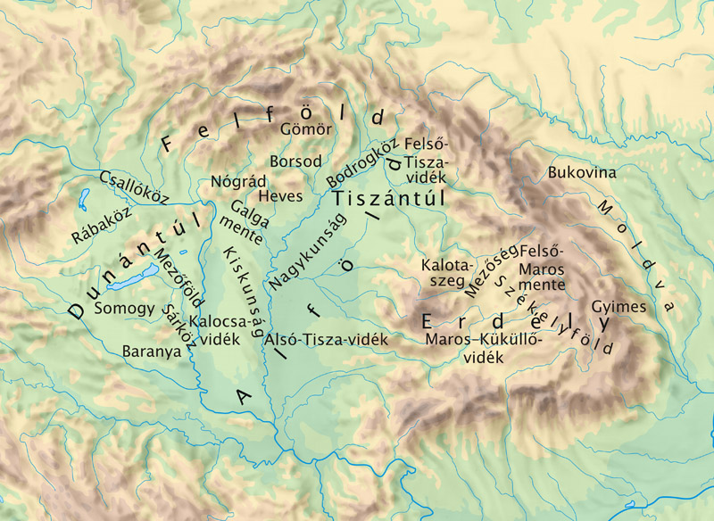
A Kárpát-medencei táncai
Készítette: Polgár Petra

Slide 2
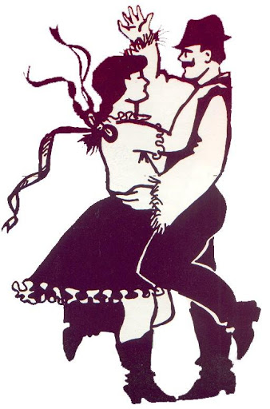
Kárpát-medencei táncok csoportosítása, táncdialektusok szerint:
Nyugati vagy dunai táncdialektus
Középső vagy tiszai táncdialektus
Keleti vagy erdélyi táncdialektus

Slide 3
Nyugati vagy dunai táncdialektus:
Csallóköz és Szigetköz
Rábaköz
Nyugat- és Közép-Dunántúl
Dél-Dunántúl (Somogy, Baranya)
Kelet-Dunántúl (Sárköz, Dunamente, Bácska, Szlavónia, Kalocsa vidéke, Kiskunság)

Slide 4
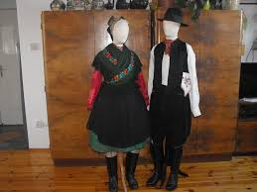
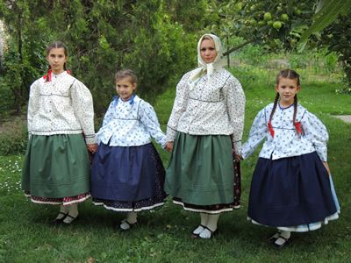
rábaközi zalai somogyi

Slide 5
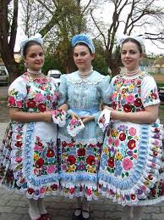
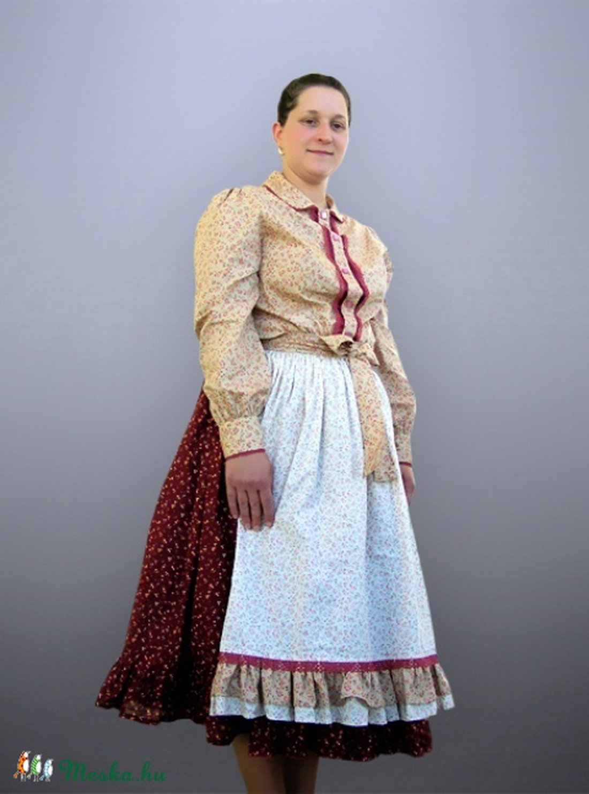
sárközi kalocsai kiskunsági

Slide 6
Középső vagy tiszai táncdialektus:
Felső- Tisza vidéke
Északkeleti Felvidék
Palócok és matyók
Dél-Alföld, az Alsó-Tisza vidéke

Slide 7
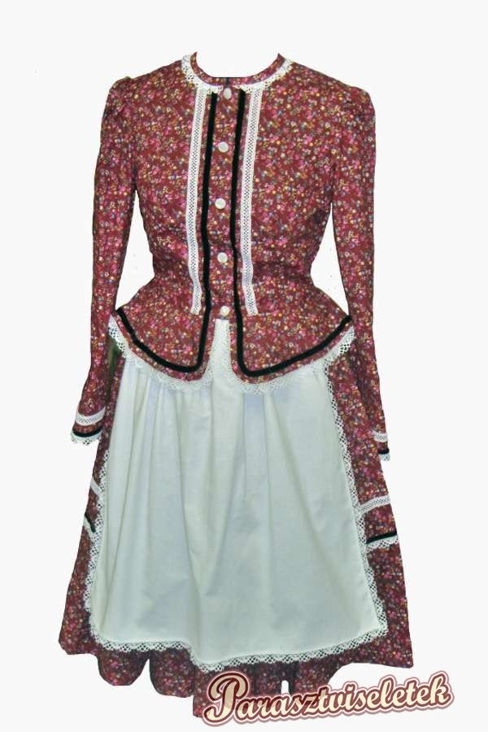
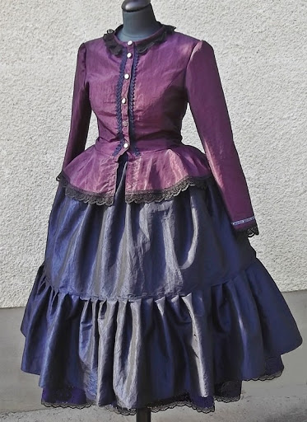
szatmári matyó Dél-alföldi

Slide 8
Palóc táncok jellemvonásai, palóc népviseletek:
A Palóc-vidék tánckultúrájának összefoglaló jellegzetessége az új stílusú tánc- és zeneanyag egyeduralma, valamint a leánykörtánc általános elterjedése. A nyugati palócok a menyasszonyfektető gyertyás tánc divatját megőrizték, míg a keletiek táncaiban sok az alföldi vonás. A palóc karikázó legegyszerűbb, általános formája a kört állandóan napirányba forgató nyitó-záró lépés és az ezt követő gyors pergés. A nyugati lassú csárdást igen egyszerű, végig zárt fogásmóddal járják. A lenthangsúlyos friss csárdás viszont gazdag. Legjellemzőbb mozzanatai a páros forgás, a lippentős-bukós motívum s a párelengedős csalogatás. Korábban a tánckezdő verbunkot itt a friss követte, a lassú csárdás csak később került a táncrendbe.

Slide 9
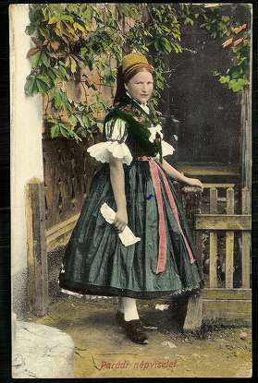
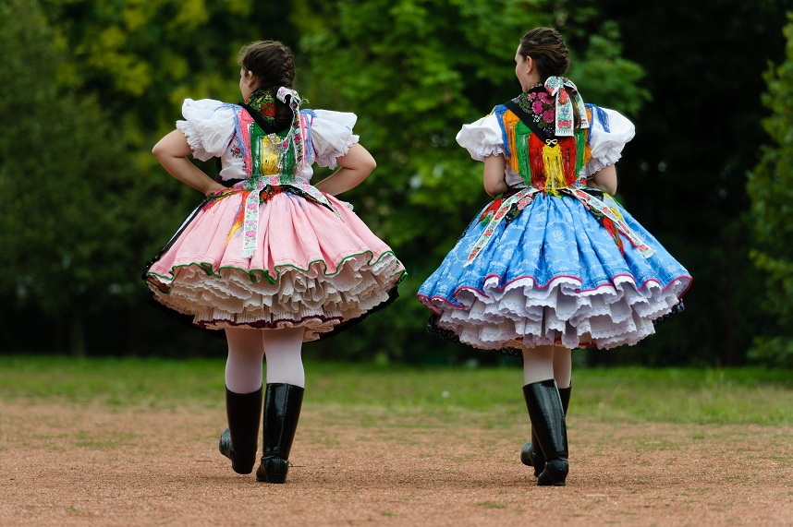
kazári rimóci parádi

Slide 10
Keleti vagy erdélyi táncdialektus:
Kalotaszegi táncok
Mezőségi táncok
Maros-Küküllő vidéki és Marosszéki táncok
Székelyföldi táncok
Gyimesi táncok
Moldvai táncok
Bukovinai táncok

Slide 11
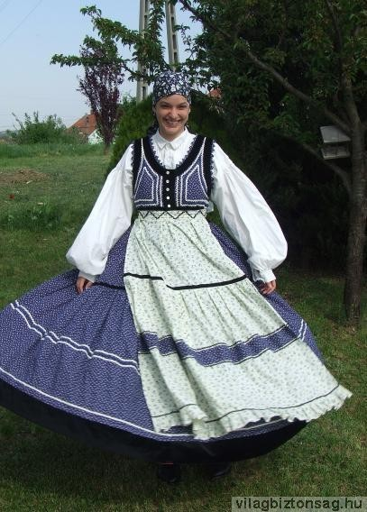
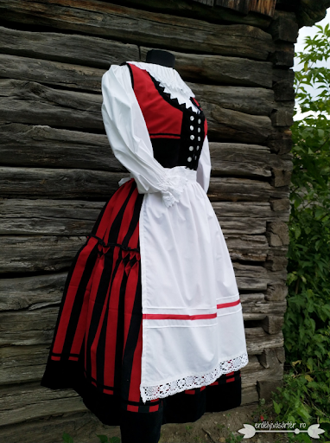
kalotaszegi mezőségi székelyföldi

Slide 12
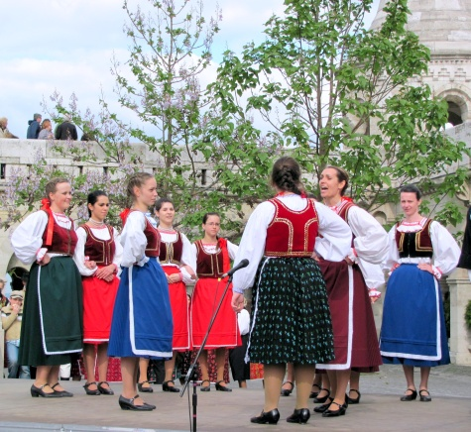
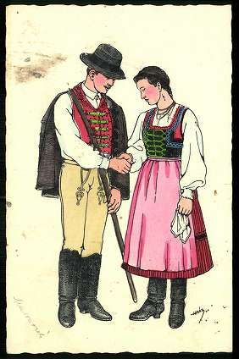
marosszéki bukovinai moldvai

Slide 13
Köszönöm a figyelmet!

